Slide 1
仿生虾壳式机械人关节设计
自然刚柔耦合 · 低成本高灵活人形机械人关节核心技术
项目团队： 机腱科技（Robotech HK）
日期： 2026 年 4 月 12 日

Slide 2
1-1. 项目名称与简介
项目名称：机腱科技（Robotech HK）仿生虾壳式机械人关节设计
项目简介： 本项目旨在开发一款新颖的机械人关节设计，采用仿生设计，通过模仿虾壳的结构和功能，提升机械或人工智能系统的机动性能。
核心特点：
自然灵巧，刚柔耦合
低成本、高强度、易伸展的机械人核心技术
具体设计思路与分析：
刚柔一体化：通过结合刚性和柔性材料，模仿虾壳的结构特性，使关节既能承受较大的机械负载，又能灵活运动。
反向共轭面设计（Reverse Conjugate Surface）：这种设计能够优化关节的运动范围和传动效率，同时减少机械结构的复杂性。

Slide 3
1-2. 理念由来（切入点）
传统人形机械人关节普遍采用以下方案：
关节类型 | 成本占比 | 主要缺点
传统刚性多轴关节 （齿轮/减速器） | 60%–70% | 灵活性差、重量大、无法实现大角度极端姿态
谐波减速器关节 | 45%–55% | 成本极高、结构复杂、维护困难、能耗高
纯拮抗腱驱动关节 | 55%–65% | 电机数量多、同步控制难、长期磨损严重
这些方案共同痛点：高成本且灵活性不足。
我们从虾类腹部外骨骼的「多段刚性壳及柔性连接」天然结构中获得灵感，提出虾壳式多段混合关节，旨在以更低成本实现更高的运动灵活性。

Slide 4
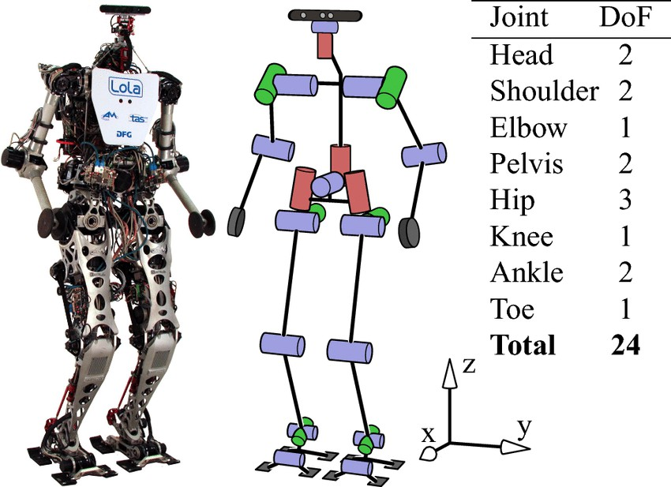
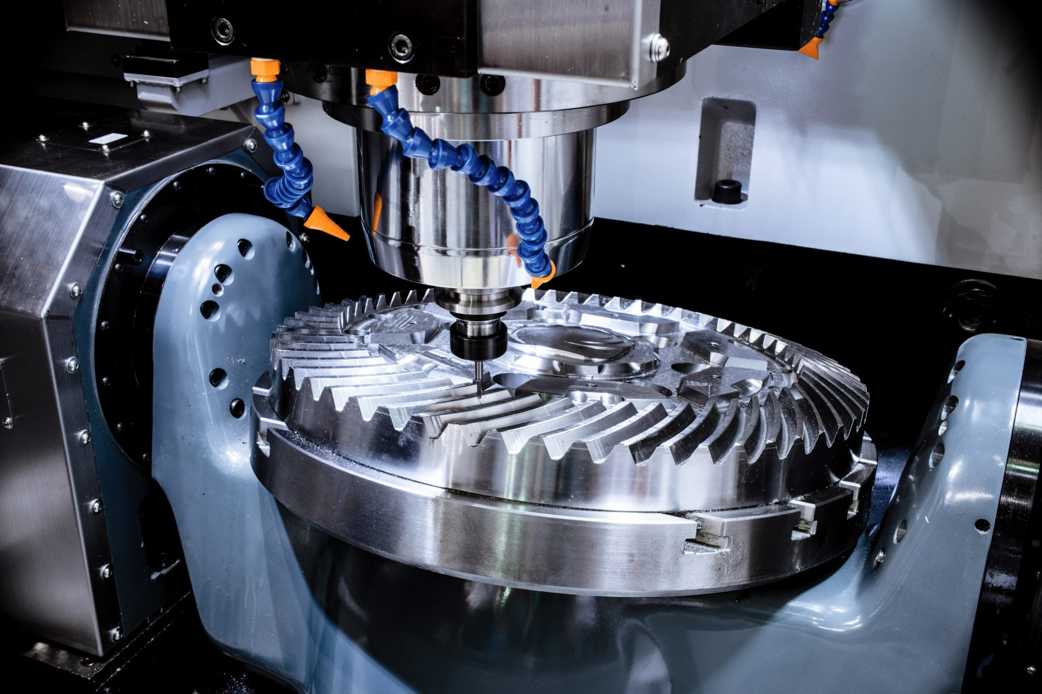
2-1. 传统关节类型与应用场景对比
传统主流关节类型及其典型应用场景
关节类型 | 结构特点 | 典型应用场景
传统刚性多轴关节 （齿轮/减速器） | 结构简单、刚性强、精度较高 | 工业自动化、精密装配线、CNC 机床、焊接机械人、通用工业机械臂

Slide 5
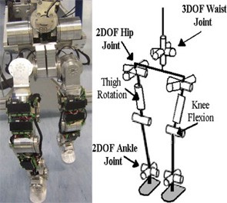
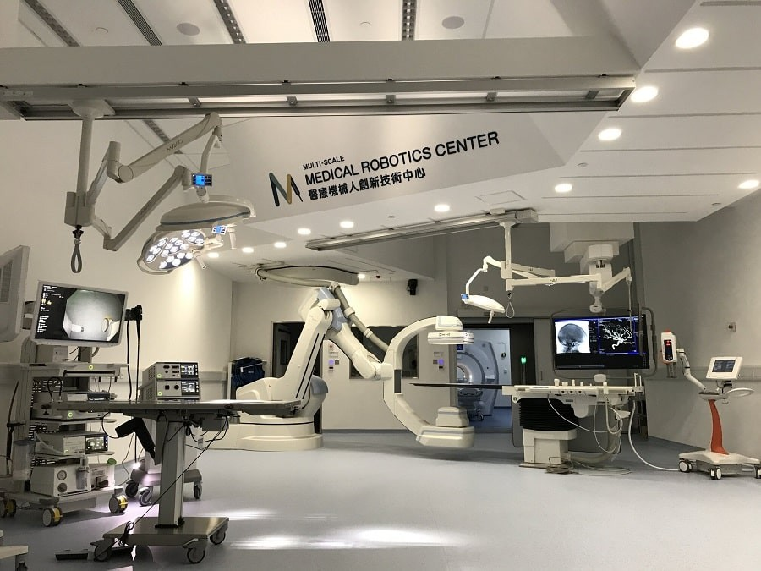
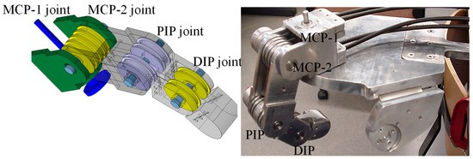
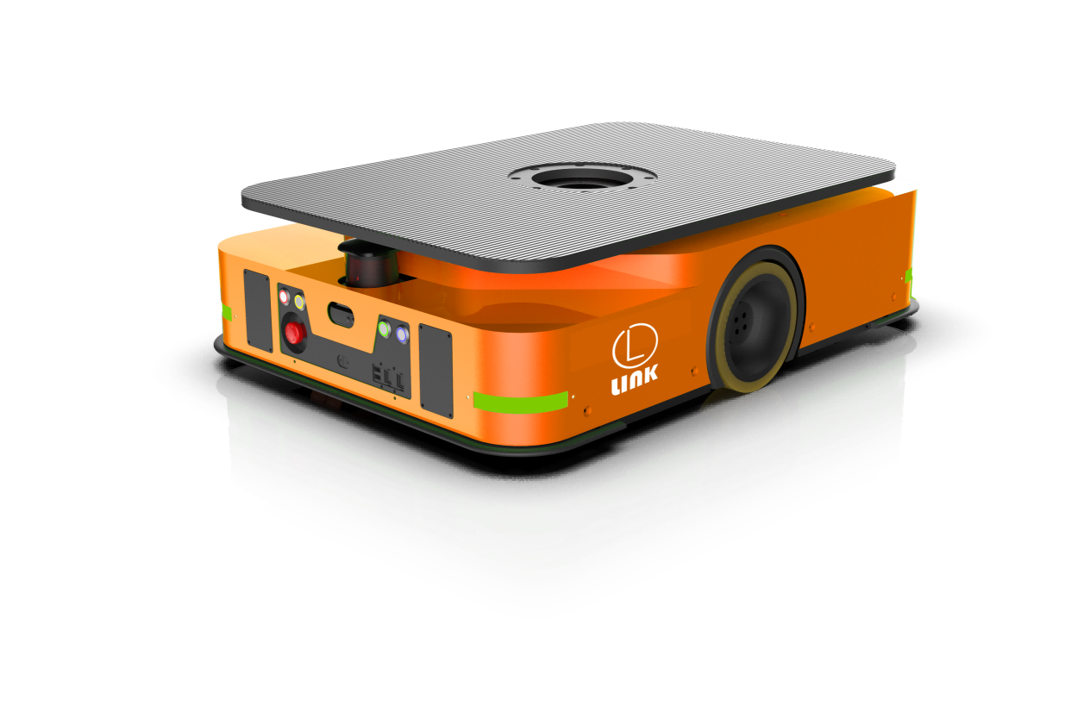
关节类型 | 结构特点 | 典型应用场景
谐波减速器关节 | 体积小、减速比大、精度极高、扭 矩大 | 汽车制造（焊接、喷涂、装配）、医疗手术机械人、 航天航空高端装备、高精度工业机械人
纯拮抗腱驱动关节 | 重量轻、柔顺性较好、电机数量多 | 轻型协作机械人、物流仓储（AGV 小车）、部分服 务型机械人、需要一定柔顺性的场景
共同局限：成本高昂且灵活性不足，难以实现大范围极端姿态

Slide 6
2-2. 市场的需要（市场前景）
人形机械人市场正高速增长：
2025 年全球市场规模约 29 亿美元
预计 2030 年达 152 亿美元（CAGR 39.2%）
核心需求：高灵活腰部/脊柱、支持极端姿态（舞蹈、后仰、劈叉），同时兼顾低成本量产。

Slide 7
3. 我们的方案
虾壳式多段柔性关节模块
5 段仿生脊柱/腰部结构
支持 90°+ 后仰桥、180°+ 劈叉、单腿过头抬高
结合腱驱动、弹簧回位与欠驱动优化
目标成本 < 800 美金（V6 版本）
核心价值：以可接受的成本实现接近生物水平的灵活性与顺应性。

Slide 8
4. 市场分析
当前主要竞争方案：
Boston Dynamics Atlas：性能领先，但成本极高
Figure / Tesla Optimus：通用性强，腰部灵活性相对保守
Unitree / Agility Robotics：性价比高，但极端姿态能力不足主流方案仍以传统刚性关节或高成本精密关节为主。

Slide 9
5. 设计对比（我们的优势）
对比维度 | 现有主流设计 | 我们的虾壳式设计及应用场景
运动范围 | 受限于单轴刚性，极端姿态困难 | 多段设计，支持 90°+ 后仰、180°+ 劈叉
成本 | 60%–70% 机械人总成本 | 欠驱动优化，显著降低成本
灵活性/顺应性 | 刚性强、冲击吸收差 | 刚柔耦合，良好冲击吸收
复杂度/电机数量 | 较高 | 显著减少（弹簧回位及共享电机）
控制难度 | 同步困难、能耗较高 | PPO 强化学习及微操作分解，较为平滑
结论：相较于现有主流关节设计，我们的虾壳式关节在运动灵活性、系统成本控制以及结
构可靠性上具备显着竞争优势。

Slide 10
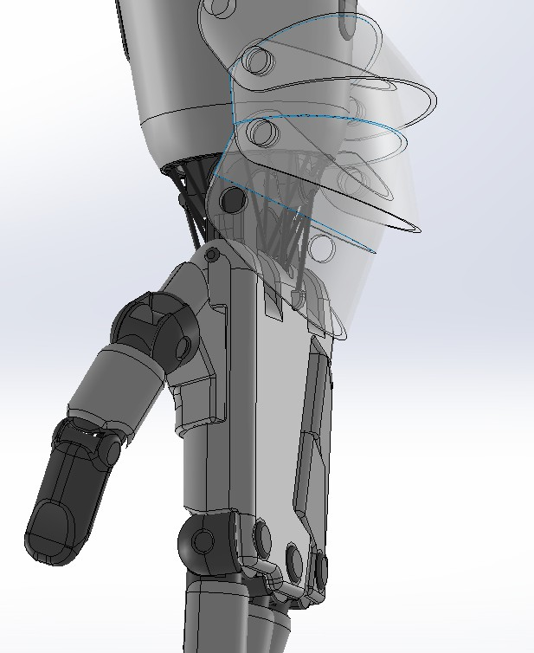
6. 我们的虾壳式关节设计：CAD 展示
虾壳式多段关节完整 CAD 模型
4 段刚性壳，Dyneema 腱缆路由及弹簧回位机构

Slide 11
6. 我们的虾壳式关节设计：CAD 展示
虾壳式多段关节完整 CAD 模型
前视图

Slide 12
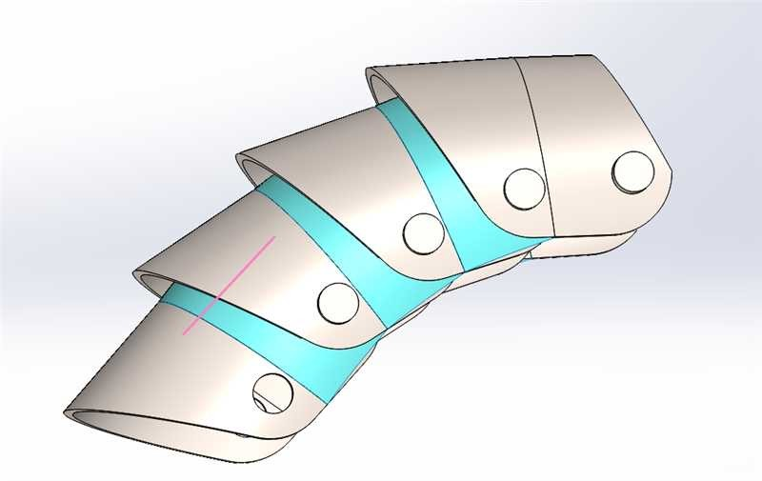
6. 我们的虾壳式关节设计：CAD 展示
虾壳式多段关节完整 CAD 模型
侧视图

Slide 13
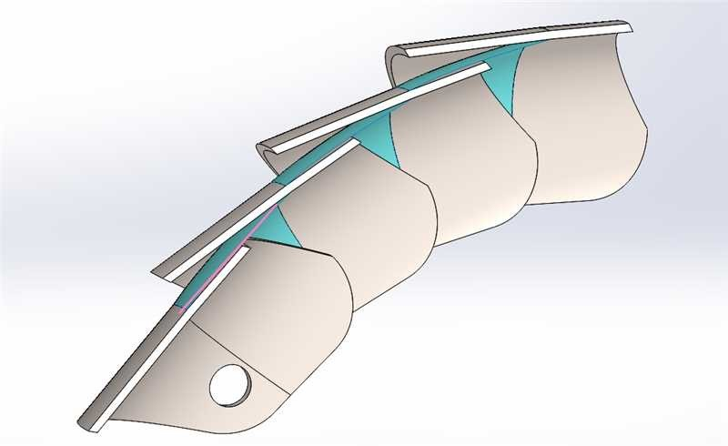
6. 我们的虾壳式关节设计：CAD 展示
虾壳式多段关节完整 CAD 模型
俯视图

Slide 14
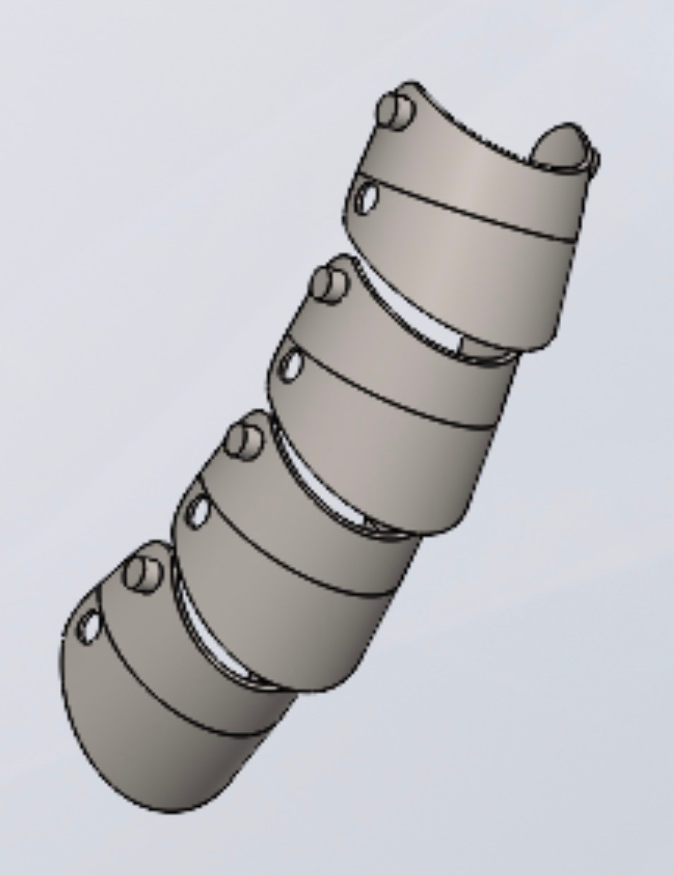
6. 我们的虾壳式关节设计：CAD 展示
虾壳式多段关节完整 CAD 模型
爆炸图

Slide 15
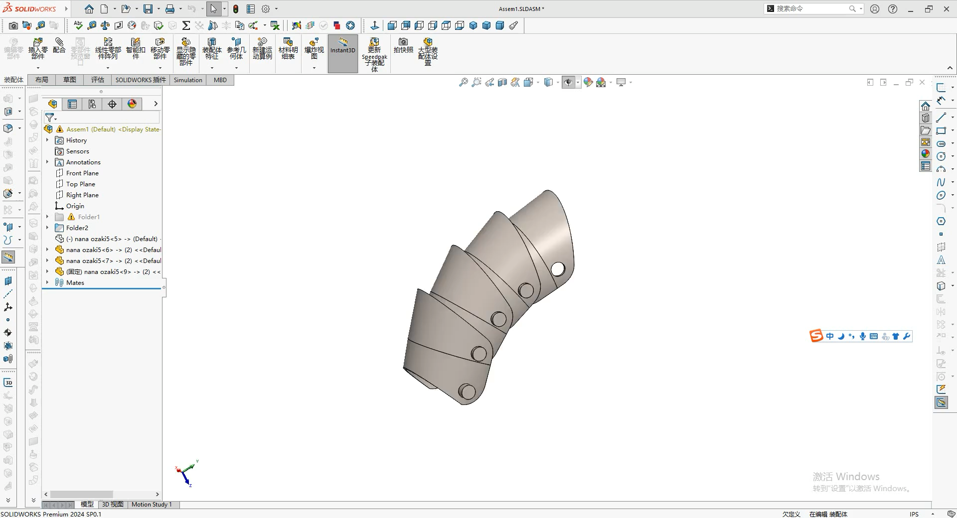
6. 我们的虾壳式关节设计：CAD 展示
虾壳式多段关节完整 CAD 模型
影片

Slide 16
7. 研发路径
研发路径与积累：
2016–2025 年：V1 至 V5 多个版本持续迭代
核心技术：Dyneema 高强度腱缆、精密滑轮路由、PPO 强化学习及微操作分解
仿真验证：MuJoCo 平台多次完成关键物理动作验证
2026 年计划：完成 V6 低成本实物原型并进行进一步灵巧化扩展

Slide 17
8. 风险与应对措施
风险名称 | 风险描述 | 解决方案
技术风险 | 腱缆长期磨损、弹簧回程间隙 | 选用高强度低摩擦Dyneema 纤维，进行加速寿命测试，并开发自适应张力补偿算法
制造成本风险 | 量产时成本超出预期 | 采用欠驱动设计减少电机数量，优化供应链 并批量采购
市场接受风险 | 整机厂商对新方案接受度低 | 提供开源代码与 MuJoCo 仿真模型，推出小 批量验证套件逐步建立案例
供应链风险 | 关键材料供应不稳定 | 开发替代材料方案，并与多家供应商建立战 略合作

Slide 18
9. 核心团队优势
成员 | 角色 | 描述
Patrick Lee | 项目管理 | 拥有 30 年海外及国内 IT/AI 项目管理经验
Sam Lau | 系统开发 | 年轻且富有创意的开源 IT/AI 系统开发者
Carson Wu | 技术设计 | 自 12 岁起开始钻研机械人设计，专注低成本人 形机械人研发与迭代

Slide 19
10-1. 本设计应用场景
虾壳式关节具有高灵活性、低成本和大范围运动能力，可广泛应用于：
人形机械人：舞蹈表演、娱乐互动、服务机械人
康复医疗：外骨骼康复设备、辅助行走系统
工业制造：柔性装配臂、协作机械人
教育与研究：开源机械人平台、STEM 教育套件
特种领域：救援机械人

Slide 20
10-2. 市场运作策略
我们将采取以下策略将技术优势转化为市场价值：
模块化销售及开放源代码，快速获取早期用户
与人形机械人整机厂商进行深度集成合作
针对康复医疗、教育及娱乐领域推出定制解决方案
通过演示视频、开源社区及行业展会建立品牌认知

Slide 21
10-3. 盈利模式
多层次可持续盈利模式：
核心硬件模块销售（关节组件与腰部系统）
技术授权与知识产权许可
定制开发与系统集成服务
未来开源社区增值服务及应用订阅
预计随人形机械人市场爆发，3–5 年内可实现规模化盈利。

Slide 22
10-4. 项目需求
项目需求：
集资：寻求战略投资或众筹，支持 V6 实物原型开发与小批量生产
对接大学研究团队：与香港及内地高校机械人实验室合作，进行联合研发与技术验证
专利申请：尽快申请核心技术专利（虾壳式多段关节结构、反向共轭面设计、欠驱动控制方法等），保护
知识产权
欢迎有意向的机构或投资人共同推进项目落地。

Slide 23
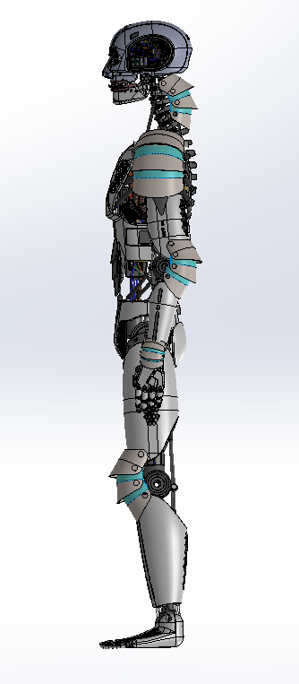
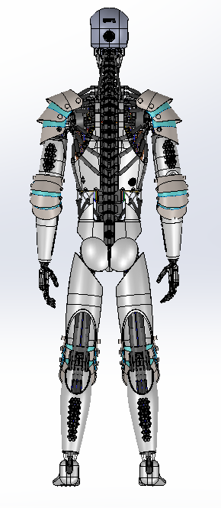
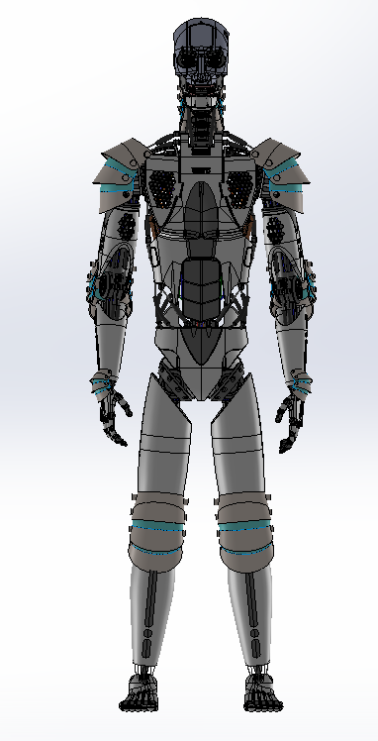
10-5. 結語
仿生虾壳式关节设计
通过仿生虾壳式机械人关节设计，我们致力于推动人形机械人技术平民化，让灵活、智能且高性价比的机械人。
从系统走进每一家企业与学校，真正实现降本增效与智能化转型。
欢迎交流与合作

